Slide 1
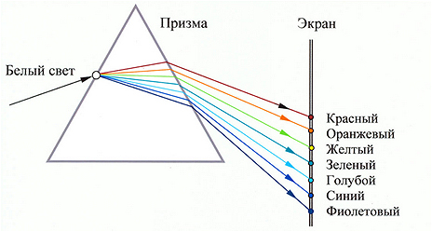
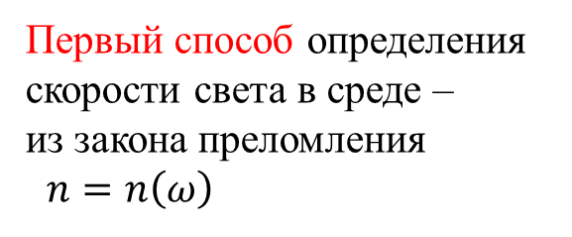
ДИСПЕРСИЯ СВЕТА
Дисперсией света называются явления, обусловленные зависимостью показателя преломления вещества от длины волны (частоты) света.
Первый способ определения скорости света в среде –
из закона преломления
$n=n\left(ω\right)$
Ньютон, 1672

Slide 2
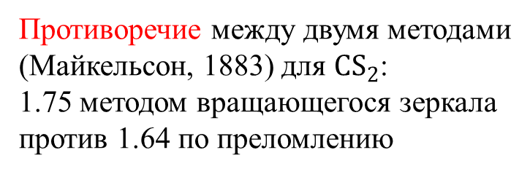
Второй способ определения
скорости света в среде –
по времени пробега
Метод прерываний
Физо, 1849
Противоречие между двумя методами
(Майкельсон, 1883) для $CS_{2}$:
1.75 методом вращающегося зеркала
против 1.64 по преломлению
Метод вращающегося зеркала
Фуко, 1862

Slide 3
Фазовая и групповая скорость
$$\cos\left(ω_{1}t−k_{1}x\right)+\cos\left(ω_{2}t−k_{2}x\right)=2\cos\left(\frac{ω_{1}−ω_{2}}{2}t−\frac{k_{1}−k_{2}}{2}x\right)\cos\left(\frac{ω_{1}+ω_{2}}{2}t−\frac{k_{1}+k_{2}}{2}x\right)$$
огибающая
несущая
фазовая
групповая

Slide 4
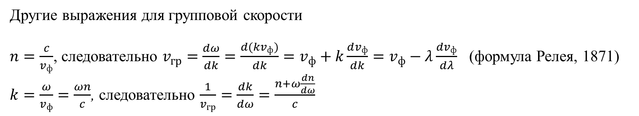
Фазовая и групповая скорость
Фазовая скорость (скорость перемещения узлов несущей) $v_{ф}=\frac{ω_{1}+ω_{2}}{k_{1}+k_{2}}→\frac{ω}{k}$
Групповая скорость (скорость перемещения узлов огибающей) $v_{гр}=\frac{ω_{1}−ω_{2}}{k_{1}−k_{2}}→\frac{dω}{dk}$
Другие выражения для групповой скорости
$n=\frac{c}{v_{ф}}$, следовательно $v_{гр}=\frac{dω}{dk}=\frac{d(kv_{ф})}{dk}=v_{ф}+k\frac{dv_{ф}}{dk}=v_{ф}−λ\frac{dv_{ф}}{dλ}$ (формула Релея, 1871)
$k=\frac{ω}{v_{ф}}=\frac{ωn}{c}$, следовательно $\frac{1}{v_{гр}}=\frac{dk}{dω}=\frac{n+ω\frac{dn}{dω}}{c}$

Slide 5
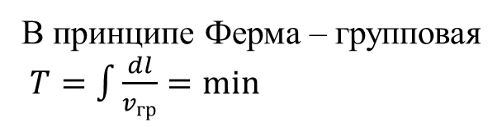
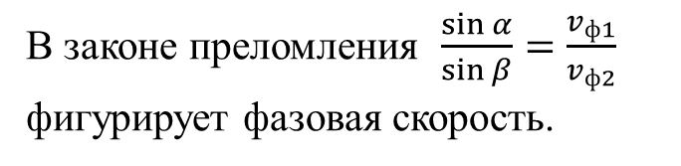
В законе преломления $\frac{\sin{α}}{\sin{β}}=\frac{v_{ф1}}{v_{ф2}}$ фигурирует фазовая скорость.
Измерение скорости света по преломлению дает значение фазовой скорости
В принципе Ферма – групповая
$T=\int{\frac{dl}{v_{гр}}}=min$
Измерение скорости света по времени прохождения заданного расстояния – групповую
В анизотропной среде даже направления фазовой и групповой скоростей могут быть различны (двойное лучепреломление)

Slide 6
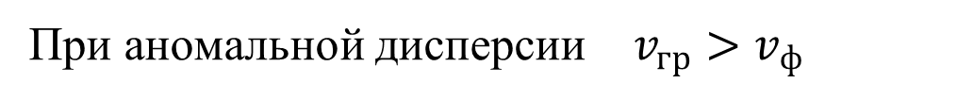
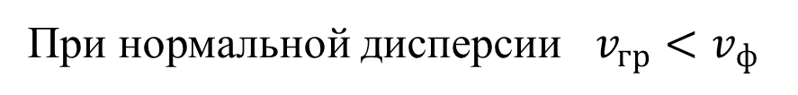
Нормальная и аномальная дисперсия
Для большинства веществ и длин волн $\frac{dv_{ф}}{dλ}>0$ – нормальная дисперсия
При нормальной дисперсии $v_{гр}<v_{ф}$
Аномальная дисперсия $\frac{dv_{ф}}{dλ}<0$ (Леру, 1862, призма с парами йода)
При аномальной дисперсии $v_{гр}>v_{ф}$
Дисперсия отсутствует, если $ω=ak$ (тогда $v_{гр}=v_{ф}=a$)

Slide 7
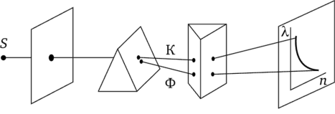
Метод скрещенных призм (Ньютон, 1672)

Slide 8

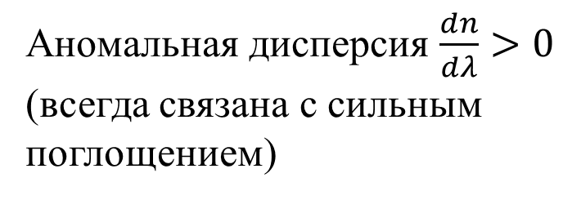

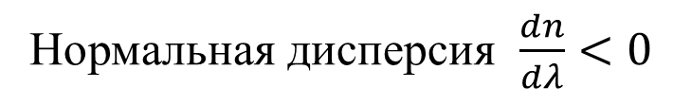


$$n$$
$$n$$
$$λ$$
$$λ$$
Аномальная дисперсия $\frac{dn}{dλ}>0$
(всегда связана с сильным
поглощением)
Нормальная дисперсия $\frac{dn}{dλ}<0$

Slide 9
Теория дисперсии
Дисперсия является следствием зависимости поляризованности атомов от частоты электрического поля.
Электроны атомов вещества совершают вынужденные колебания в переменном электрическом поле. При этом излучаются вторичные электромагнитные волны, когерентные с первичной (падающей) волной.
Вторичные волны излучаются со сдвигом по фазе относительно первичной волны. Сдвиг по фазе зависит от частоты.
Вторичные волны интерферируют с падающей волной, создавая
результирующее поле.

Slide 10
r
p_{e} = 0
p_{e} = er

Slide 11
Интерференция вторичных волн
ω, v = c - падающая волна
Δϕ
ω, v = c , Δϕ = f (ω) -вторичная волна
ϕ
- результирующая волна
ϕ = f (ω) ⇒ n = f (ω)

Slide 12
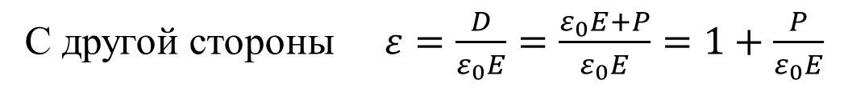
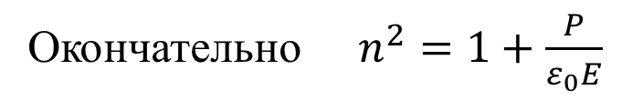
Связь показателя преломления с поляризацией
Согласно электродинамике Максвелла $n=\sqrt{εμ}≈\sqrt{ε}$
С другой стороны $ε=\frac{D}{ε_{0}E}=\frac{ε_{0}E+P}{ε_{0}E}=1+\frac{P}{ε_{0}E}$
Окончательно $n^{2}=1+\frac{P}{ε_{0}E}$

Slide 13
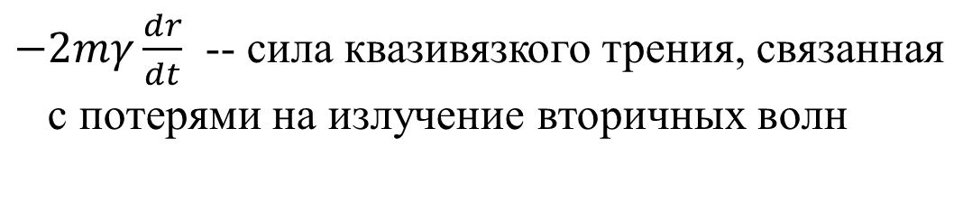
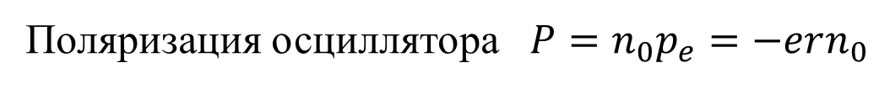
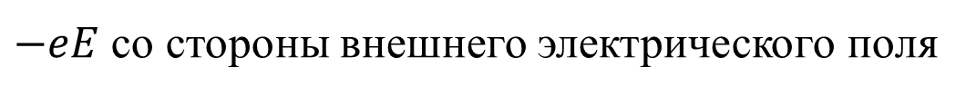
Дисперсия для модели независимых осцилляторов
Поляризация осциллятора $P=n_{0}p_{e}=−ern_{0}$
-e
$n_{0}$ -- количество осцилляторов в единице объема
r
Силы, действующие на электроны:
-e
$−eE$ со стороны внешнего электрического поля
$−{mω}_{0}^{2}r$ -- квазиупругая сила притяжения к ядру
-e
$−2mγ\frac{dr}{dt}$ -- сила квазивязкого трения, связанная
с потерями на излучение вторичных волн
-e

Slide 14
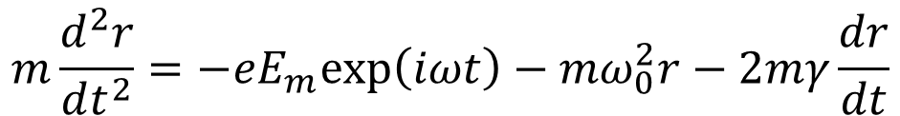
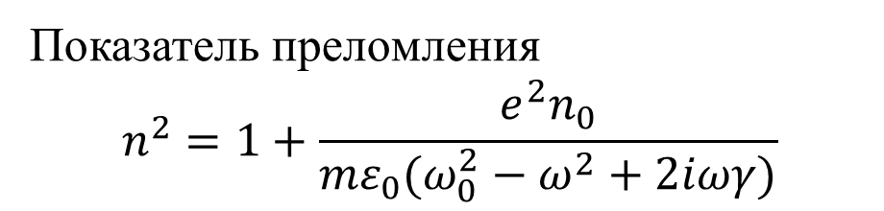
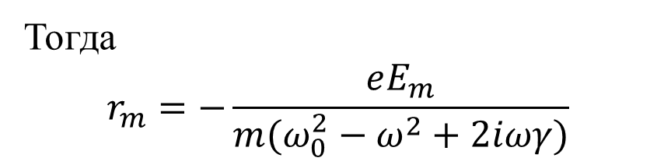
Уравнение движения электрона
$$m\frac{d^{2}r}{dt^{2}}=−eE_{m}exp\left(iωt\right)−{mω}_{0}^{2}r−2mγ\frac{dr}{dt}$$
Решение ищем в виде (вынужденных колебаний) $r=r_{m}exp\left(iωt\right)$
Тогда
$$r_{m}=−\frac{eE_{m}}{m(ω_{0}^{2}−ω^{2}+2iωγ)}$$
Показатель преломления
$$n^{2}=1+\frac{e^{2}n_{0}}{mε_{0}(ω_{0}^{2}−ω^{2}+2iωγ)}$$

Slide 15
аномальная
дисперсия
нормальная
дисперсия
нормальная
дисперсия
Вещественная и мнимая (с обратным знаком) части показателя преломления

Slide 16
Несколько типов осцилляторов $n^{2}=1+\sum_{k}{\frac{e^{2}n_{0k}}{mε_{0}(ω_{0k}^{2}−ω^{2}+2iωγ_{k})}}$

Slide 17



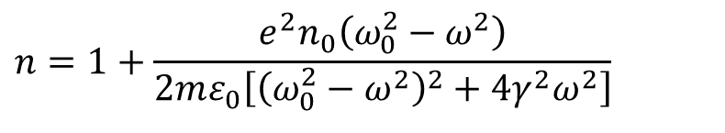


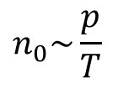

Зависимость показателя преломления газов от температуры и давления
Модель независимых осцилляторов хорошо работает для газов $n≈1$
$$n=1+\frac{e^{2}n_{0}\left(ω_{0}^{2}−ω^{2}\right)}{2mε_{0}\left[{\left(ω_{0}^{2}−ω^{2}\right)}^{2}+4γ^{2}ω^{2}\right]}$$
Для фиксированной частоты или длины волны
$$n_{0}\sim \frac{p}{T}$$
$$n$$
$$n=1+A(λ)n_{0}$$
$$T_{1}$$
При $T=const$ $n=1+Bp$
$$T_{2}>T_{1}$$
1
$$p$$

Slide 18
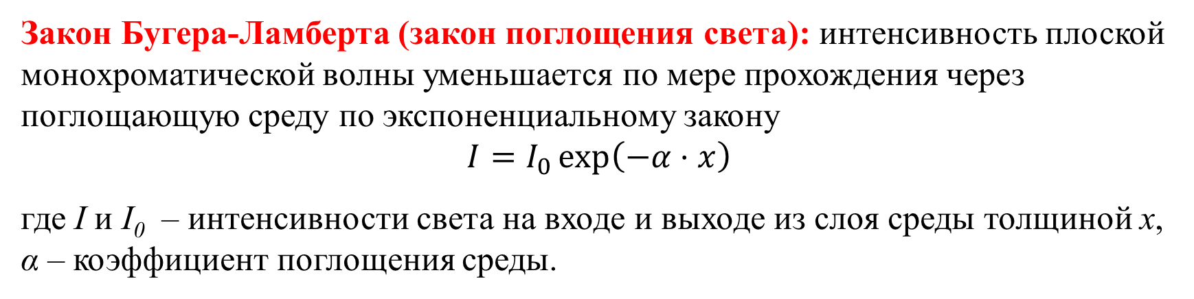
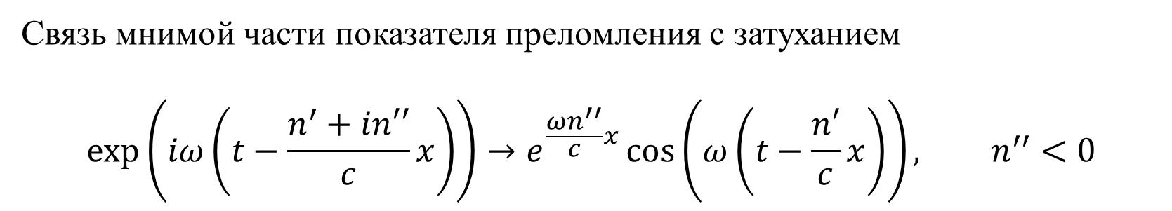
Поглощение света
Связь мнимой части показателя преломления с затуханием
$$exp\left(iω\left(t−\frac{n^{′}+in′′}{c}x\right)\right)→e^{\frac{ωn^{′′}}{c}x}\cos\left(ω\left(t−\frac{n′}{c}x\right)\right), n^{′′}<0$$
Закон Бугера-Ламберта (закон поглощения света): интенсивность плоской монохроматической волны уменьшается по мере прохождения через поглощающую среду по экспоненциальному закону
$$I=I_{0}\exp\left(−α⋅x\right)$$
где I и I₀ – интенсивности света на входе и выходе из слоя среды толщиной х, α – коэффициент поглощения среды.

Slide 19
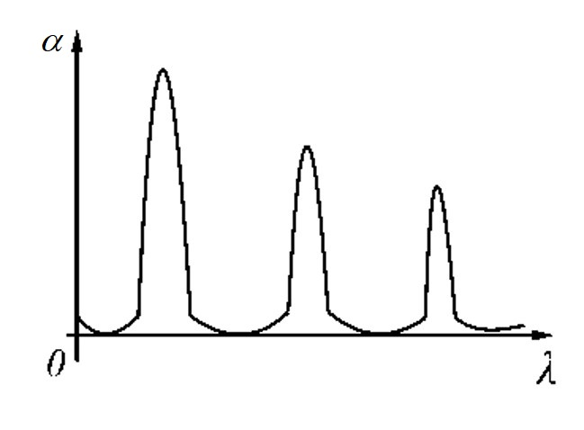
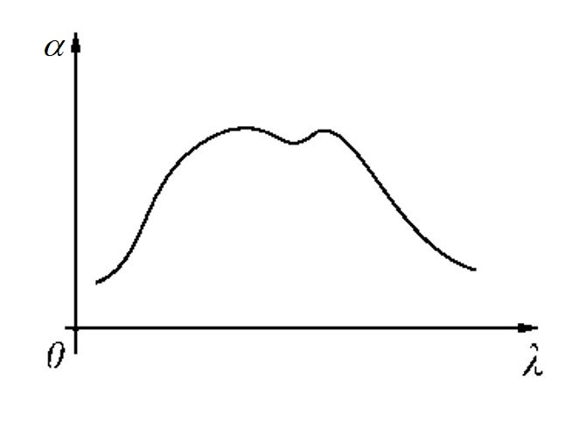
Газы или пары металлов при невысоких давлениях
Газы при высоких давлениях, жидкости, твердые тела

Slide 20
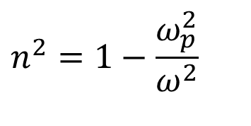
Дисперсия в плазме
Плазмой называют состояние вещества с высокой концентрацией ионов и свободных (не связанных с атомами) электронов.
Для свободных электронов нужно положить $ω_{0}=0$
$ω_{р}^{2}=\frac{e^{2}n_{0}}{mε_{0}}$ -- константа, называемая квадратом «плазменной частоты».
Пренебрегая также затуханием, получаем показатель преломления плазмы
$$n^{2}=1−\frac{ω_{p}^{2}}{ω_{ }^{2}}$$

Slide 21
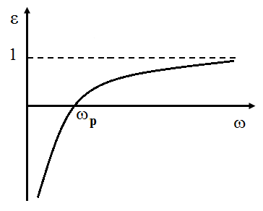
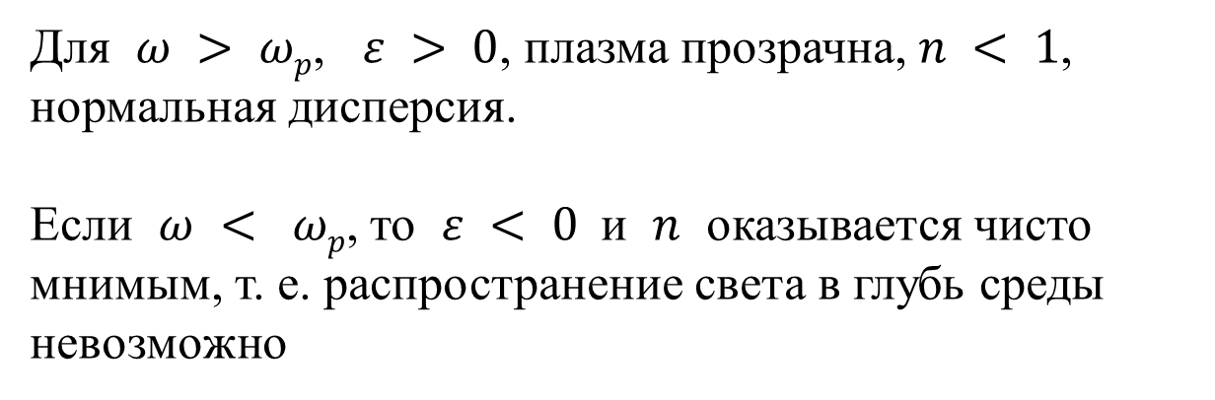
Для $ω > ωp$, $ε > 0$, плазма прозрачна, $n < 1$, нормальная дисперсия.
Если $ω < ωp$, то $ε < 0$ и $n$ оказывается чисто мнимым, т. е. распространение света в глубь среды невозможно

Slide 22
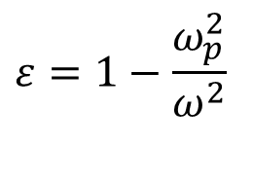
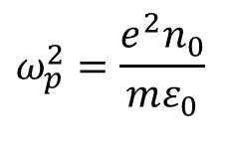
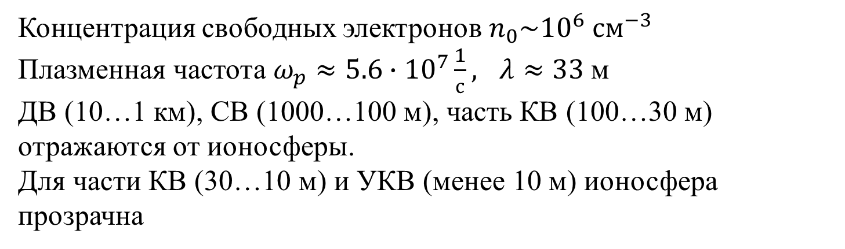
Пример. Отражение радиоволн ионосферой.
$$ω_{p}^{2}=\frac{e^{2}n_{0}}{mε_{0}}$$
$$ε=1−\frac{ω_{p}^{2}}{ω_{ }^{2}}$$
Концентрация свободных электронов $n_{0}\sim {10}^{6} {см}^{−3}$
Плазменная частота $ω_{p}≈5.6∙{10}^{7}\frac{1}{с},$ $λ≈33$ м
ДВ (10…1 км), СВ (1000…100 м), часть КВ (100…30 м) отражаются от ионосферы.
Для части КВ (30…10 м) и УКВ (менее 10 м) ионосфера прозрачна

Slide 23
Рассеяние света
Рассеяние света – явление преобразования света веществом, сопровождающееся изменением направления распространения света и проявляющееся как несобственное свечение вещества.
Рассеяние происходит на неоднородностях. Источниками неоднородности
могут быть явные включения (мутные среды)
1. Туманы (взвеси в газах мельчайших капелек жидкости).
2. Дым (взвеси в газах мельчайших твердых частиц).
3. Суспензии (образованы плавающими в жидкости твердыми частичками).
4. Эмульсии (взвеси мельчайших капелек одной жидкости в другой, не растворяющей первую).
5. Твердые тела типа перламутра.
или тепловые флуктуации плотности в чистых средах (молекулярное рассеяние)

Slide 24
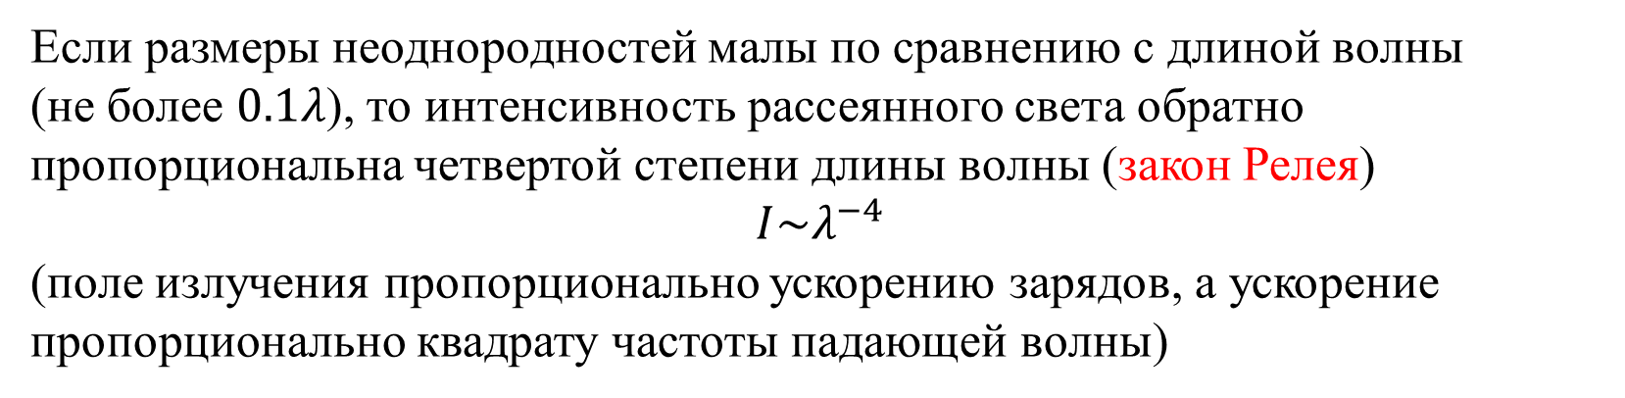
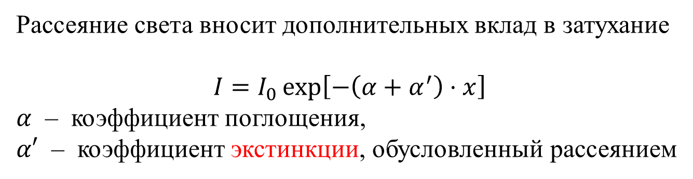
Рассеяние света вносит дополнительных вклад в затухание
$$I=I_{0}\exp\left[−\left(α+α^{′}\right)⋅x\right]$$
$α$ – коэффициент поглощения,
$α′$ – коэффициент экстинкции, обусловленный рассеянием
Если размеры неоднородностей малы по сравнению с длиной волны
(не более $0.1λ$), то интенсивность рассеянного света обратно пропорциональна четвертой степени длины волны (закон Релея)
$$I\sim λ^{−4}$$
(поле излучения пропорционально ускорению зарядов, а ускорение пропорционально квадрату частоты падающей волны)
Закон Релея объясняет голубой (рассеяный) цвет неба,
а также красный (прямо проходящий) цвет на закате

